Slide 1


Slide 3
EXTRANET RH
Guide Utilisateur

Slide 4
SOMMAIRE
EXTRANET RH
Présentation Extranet RH Page 5
Connexion à l’e-service Extranet RH Page 6
Accès aux dossiers individuels des agents Page 9
Saisie des coordonnées personnelles Page 14
Dossier administratif Page 15
Fiche collectivité Page 16
Edition des projets d'arrêtés Page 17
Visualisation des grilles indiciaires Page 19
ELECTIONS PROFESSIONNELLES
Saisie des contractuels pour les élections au Comité Social Territorial (CST) Page 21
et/ou à la Commission Consultative Paritaire (CCP)
Elections professionnelles de 2022 - Campagne de saisie des électeurs contractuels (délais) Page 22
Début de la saisie des électeurs contractuels Page 25
Clôture de la saisie des électeurs contractuels par la collectivité Page 28
Tableau récapitulatif de la saisie Page 29
FAQ Extranet RH Page 30
Contacts utiles Page 31

Slide 5
Présentation Extranet RH
Le Centre de Gestion de la Fonction Publique Territoriale de la Gironde met à disposition de toutes les collectivités affiliées un e-service dénommé EXTRANET RH.
Cet outil permet de visualiser, via une connexion sécurisée, les informations concernant les collectivités et les dossiers individuels des agents figurant dans les fichiers informatisés alimentés par le service Suivi des carrières et Projets d’actes à partir des arrêtés ou éléments transmis, à savoir :
Les coordonnées de la collectivité, horaires, etc… ;
Les données personnelles de l’agent ;
L’historique de carrière.
Il offre également la possibilité aux collectivités :
De renseigner ou de modifier les adresses personnelles de leurs agents ;
De télécharger les projets d'arrêtés mis à disposition par le service Suivi des carrières et Projets d'actes ;
De saisir les agents contractuels électeurs au titre des élections professionnelles au Comité Social Territorial et à la Commission Consultative Paritaire.
Ce guide a vocation à aider les personnes dûment autorisées à accéder au e-service EXTRANET RH (après avoir renseigné les identifiants nécessaires à la connexion, identifiants communiqués lors de leur enregistrement via l’espace privé – se reporter à la fin du présent guide).

Slide 6
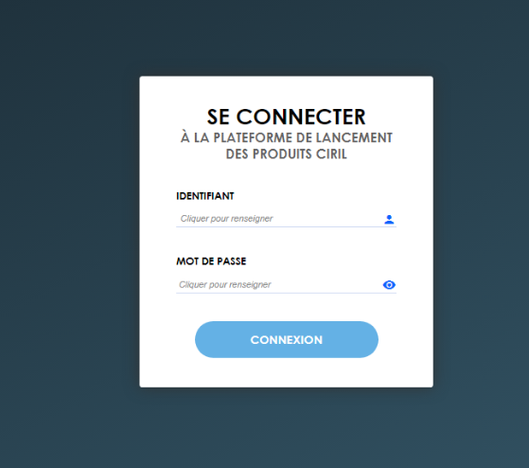
Accéder à Extranet RH par https://cirilweb.cdg33.fr
Renseigner l’adresse courriel dans la zone "Identifiant" et le mot de passe de la personne habilitée

Slide 7
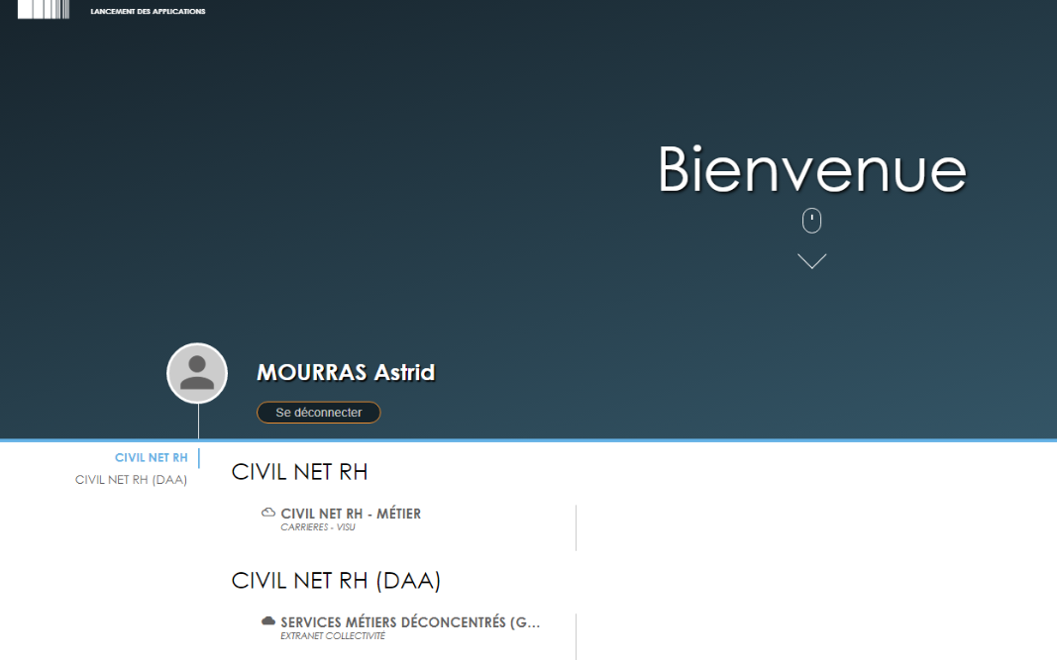
Accéder à Extranet RH
Cliquer sur l’application

Slide 8
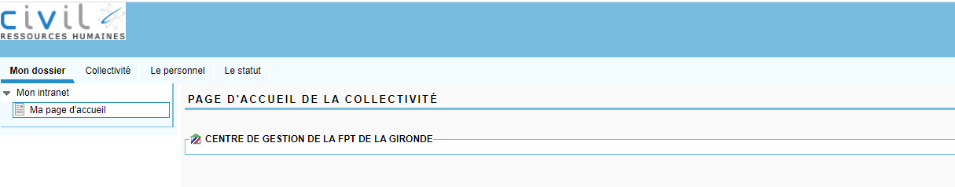


Page d’accueil
L’onglet "Mon dossier" permet de visualiser toutes les collectivités associées aux identifiants de connexion utilisés.

Slide 9
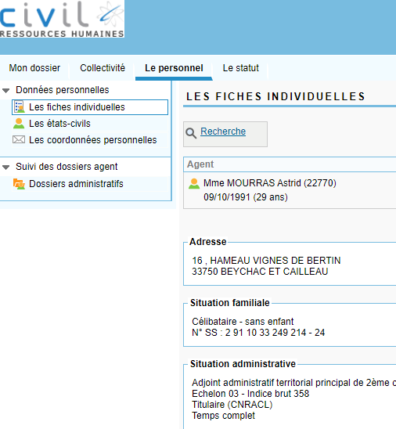

Onglet "Le personnel"
L'onglet "le personnel" permet de visualiser divers renseignements concernant un agent :
Données personnelles :
Les fiches individuelles
Les états civils
Les coordonnées personnelles
Suivi des dossiers agents :
Dossiers administratifs (arrêtés individuels)

Slide 10
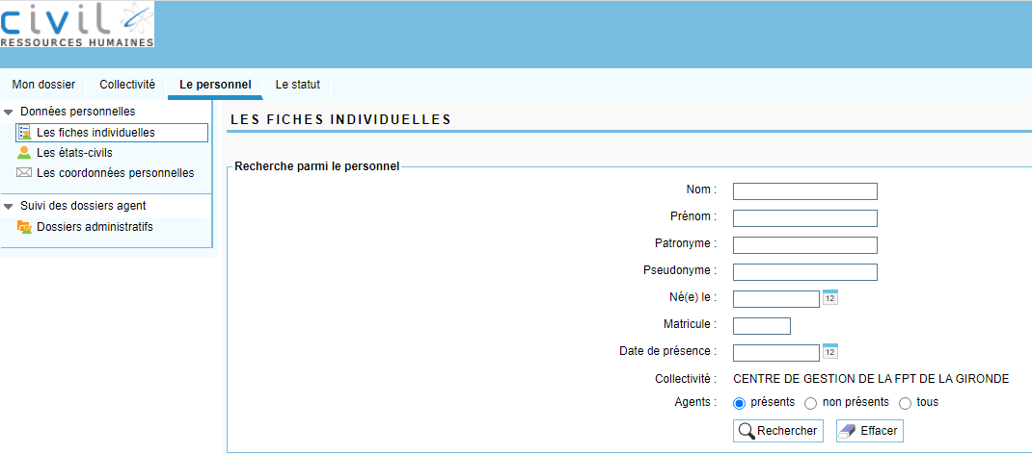
Comment sélectionner un agent ?
Par le nom
Par la date de naissance
Par le matricule
Choisir une collectivité dans le menu déroulant, si plusieurs établissements associés
Entrer un ou plusieurs critères de sélection puis cliquer sur "rechercher"

Slide 11

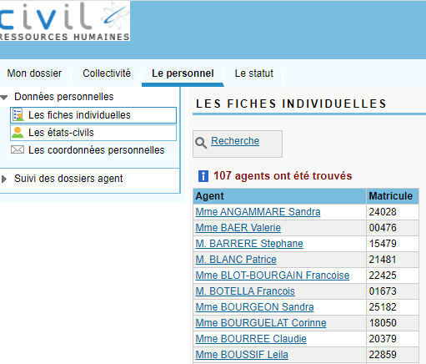
Liste des agents de la collectivité
Si la sélection précédente a été faite uniquement sur une collectivité donnée (sans aucun autre critère : nom, matricule etc …), la liste de tous les agents rattachés apparaît.
Pour accéder au dossier d’un agent en particulier, cliquez sur son nom.

Slide 12
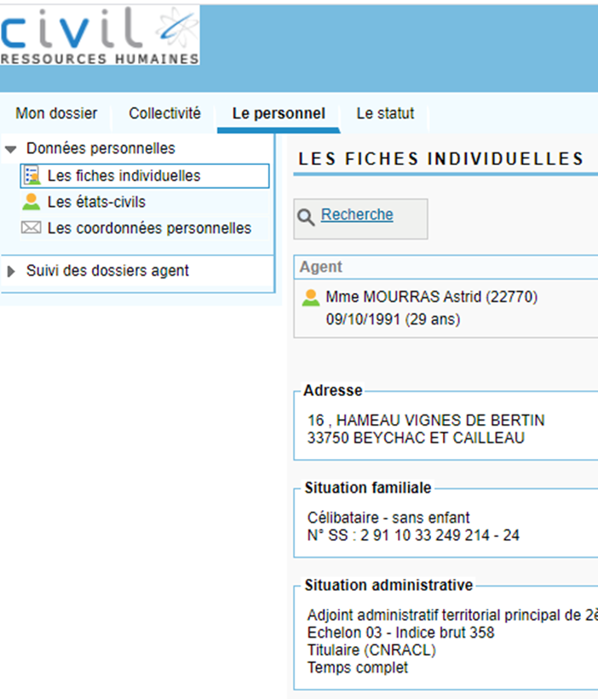
Les fiches individuelles
Pour effectuer une nouvelle recherche cliquer ici
La notion "sans enfant" peut être portée car cette information n’est pas renseignée dans les fiches individuelles, il convient de ne pas en tenir compte.
Dernière situation connue par le Service Suivi des carrières informatisées et Projets d’actes

Slide 13
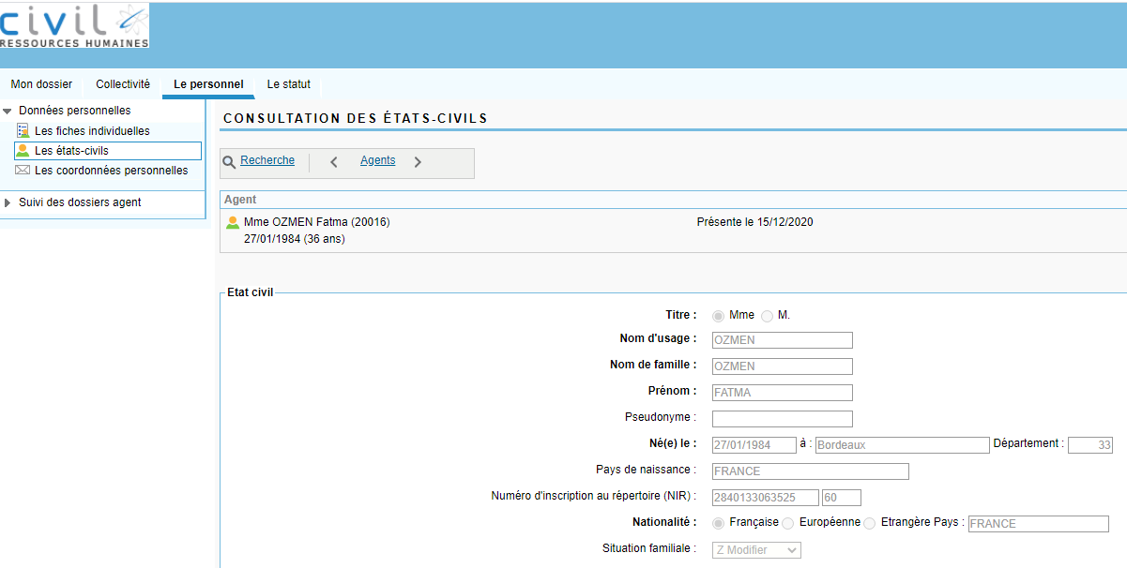
Les états-civils
Pour revenir à la liste globale des agents cliquer sur "Agents".
Pour passer à l’agent suivant ou précédent, cliquer sur les flèches.

Slide 14
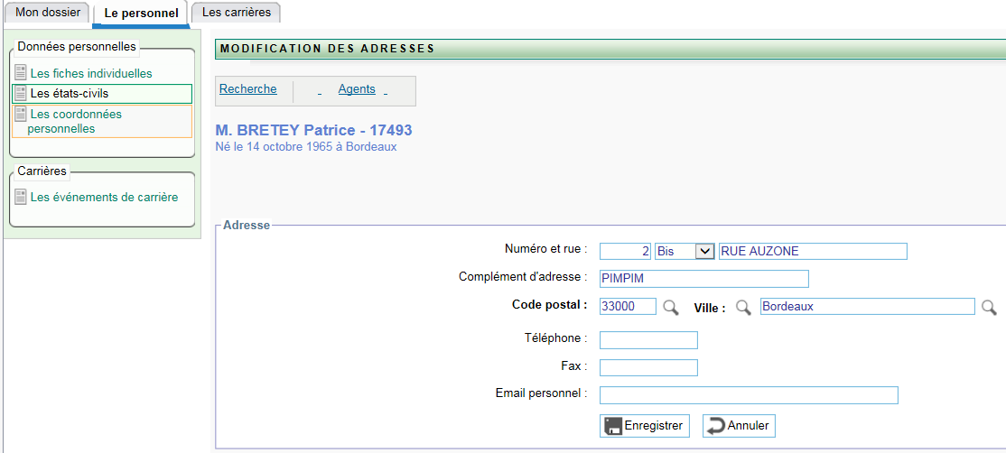

Les coordonnées personnelles
Pour revenir à la liste globale des agents cliquer sur «Agents».
Pour passer à l’agent suivant ou précédent, cliquer sur les flèches.
Compléter les adresses des agents IMPERATIVEMENT en MAJUSCULES sans aucun caractère parasite (apostrophe, point, guillemets, tiret, virgule, point-virgule) à remplacer par un espace.
Exemple : lieu-dit → LIEU DIT
Les éléments téléphone et fax sont facultatifs.
Puis cliquer sur "Enregistrer".

Slide 15
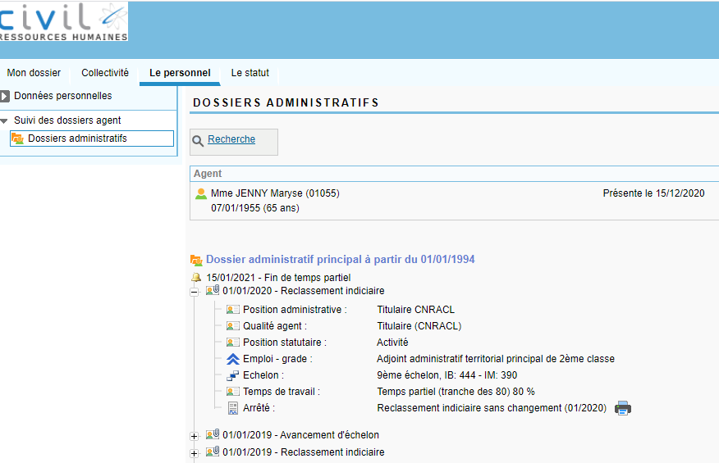
Les dossiers administratifs
Cette option permet l’affichage des arrêtés individuels jalonnant la carrière d’un agent et vous permet ainsi de contrôler si sa situation est correcte :
  Si des rectifications doivent être effectuées, veuillez contacter le service Suivi des carrières et Projets d’actes, par courriel de préférence en joignant toutes pièces justificatives utiles (arrêtés, contrats, etc).
  Lorsqu’un arrêté est attendu par le Service Suivi des carrières et Projets d’actes, un signal sous la forme d’une petite cloche  indique qu’il convient de régulariser la situation de l’agent avec l'envoi dudit arrêté.

Slide 16
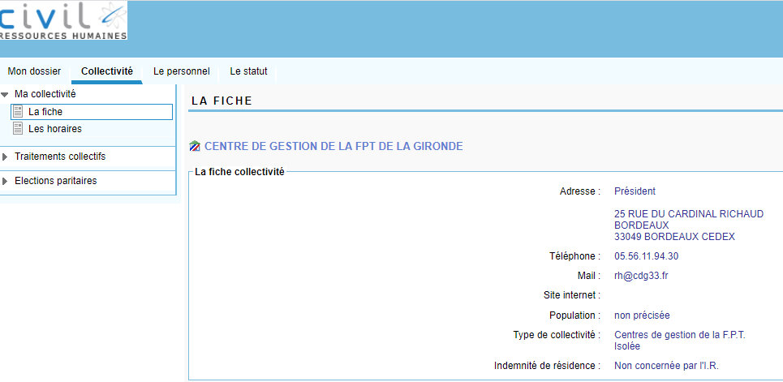
Onglet "Collectivité"
Cet onglet donne accès aux renseignements concernant la collectivité :
Fiche descriptive (coordonnées, strate démogra-phique, type de collectivité, adresse courriel, etc…) ;
Horaires.
Toute rectification éventuelle doit être signalée par courriel au service Suivi des carrières et Projets d’actes pour mise à jour.

Slide 17
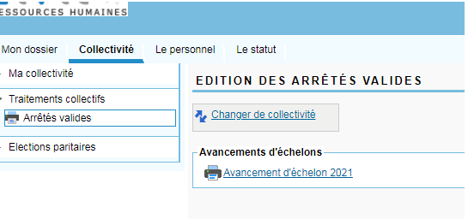

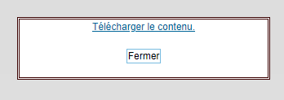

Edition de l'ensemble des projets d'arrêtés de la collectivité
Les projets d'arrêtés sont disponibles uniquement pour les agents concernés dans la collectivité.
L'icône imprimante permet d'éditer directement les projets d'arrêtés correspondant aux traitements effectués (ex : les avancements d'échelons 2021) :
1 - cliquer sur l'imprimante
2 - le message ci-dessous apparaît :
3 - cliquer sur "Télécharger le contenu"
4 - les projets d'arrêtés sont disponibles dans les téléchargements sous format RTF
5 - cliquer sur le fichier affiché
Si un projet d’arrêté pour un agent n’est plus disponible à ce niveau, il convient de le récupérer dans son dossier individuel (cf. page 17).

Slide 18
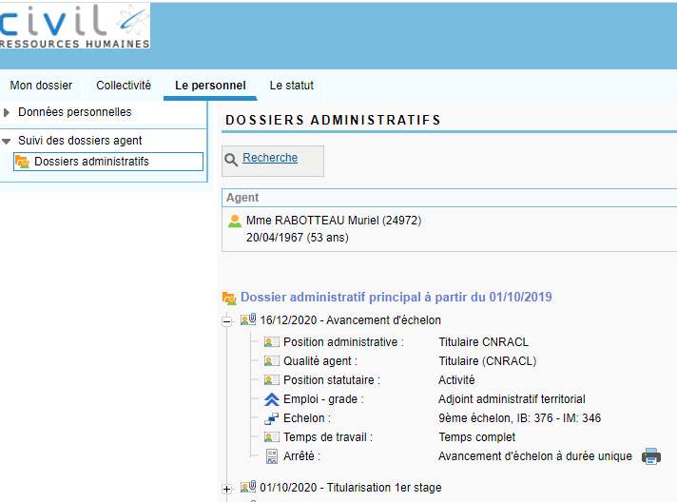
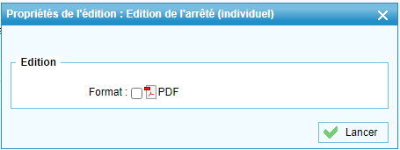

Edition d'un projet d'arrêté individuel
Le projet d'arrêté individuel est disponible dans le dossier de l'agent concerné ( cf. page 8) , l'icone imprimante permet d'éditer directement le projet d'arrêté (exemple l'avancement d'échelon 2020) :
1 - cliquer sur le + devant l’arrêté
2 - cliquer sur l'imprimante
3 - le message ci-dessous apparaît (l’arrêté sera au format word, cocher pour l’avoir au format PDF suivant besoin)
4 - cliquer sur "Lancer"
5 - le document est disponible dans les téléchargements sous format PDF ou word
6 - cliquer sur le fichier affiché

Slide 19
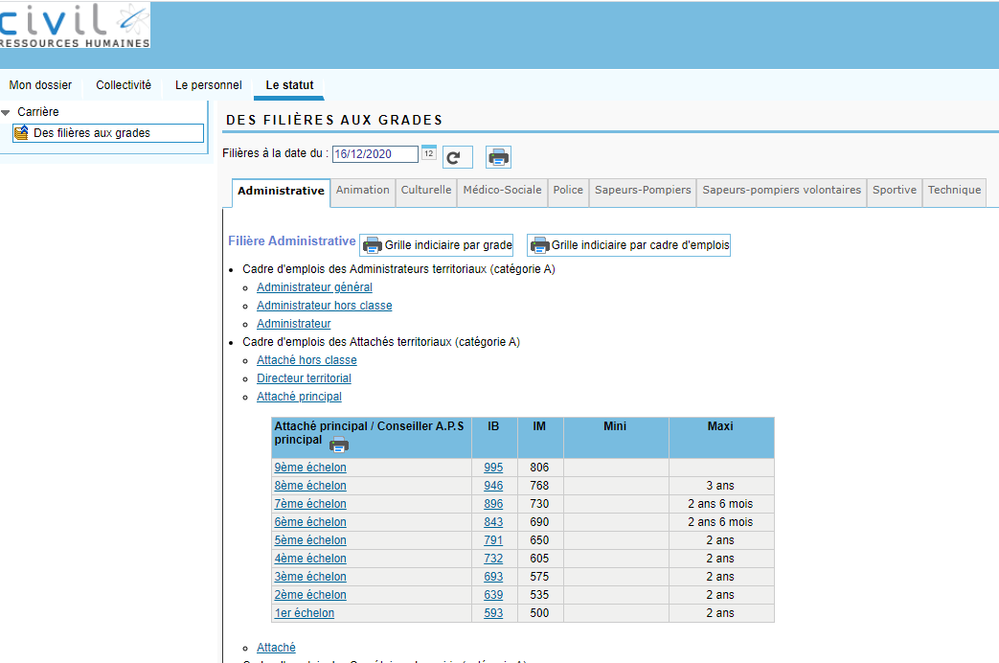
Onglet "statut"
Visualisation et édition des grilles indiciaires (par filière, cadres d'emplois et grade).
1 - choisir la date de visualisation
2 - sélectionner la filière
3 - cliquer sur le grade
4 - éditer la grille indiciaire du grade, se reporter à la page suivante (les icônes imprimantes permettent d’autres éditions : par filière, par cadre d’emplois).

Slide 20
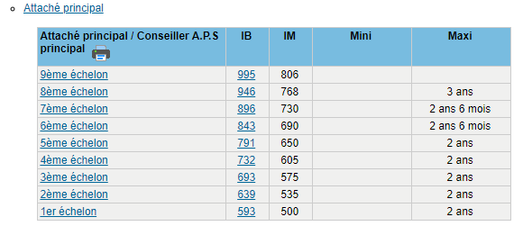
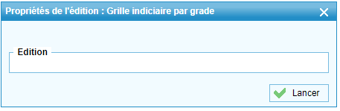


Onglet "statut"
Edition des grilles indiciaires (par filière, cadres d'emplois et grade)
4 - cliquer sur l'imprimante
5 - puis sur "lancer"
6 - enfin sur "télécharger le contenu"
7 - le document est disponible dans les téléchargements sous format PDF

Slide 21
ELECTIONS
PROFESSIONNELLES
Saisie des électeurs contractuels

Slide 22
Elections professionnelles de 2022
Mise à jour des effectifs des électeurs contractuels
La campagne de saisie des électeurs contractuels pour les élections professionnelles de 2022 est ouverte du
14 décembre 2021 au 15 janvier 2022
afin que la préparation des différents travaux électoraux effectués par le service Suivi des carrières et projets d’actes puissent commencer.

Slide 23
Recommandations avant la saisie
Avant de commencer la saisie, il est très important d’effectuer au préalable la vérification de la qualité d’électeur contractuel en fonction de l’élection concernée (CST ou CCP).
Il est rappelé que les agents contractuels de droit privé sont électeurs uniquement au Comité Social Territorial.

Slide 24
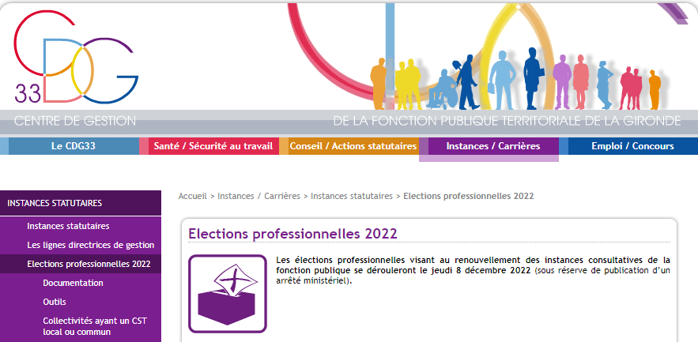
Vérification de la qualité d’électeur
Des fiches électeurs sont disponibles dans la rubrique dédiée aux élections professionnelles accessible sur le site du Centre de Gestion de la Gironde via l’adresse suivante : http://www.cdg33.fr/

Slide 25
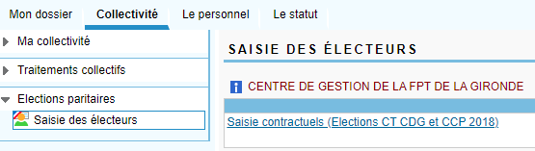
Activation de la saisie des électeurs contractuels pour la collectivité
Pour débuter la saisie des agents contractuels après vous être connectés à Extranet RH :
1- Cliquez sur l’onglet "collectivité"
2 - Choisir la collectivité concernée en cliquant sur la loupe (si besoin)
COMMUNE DE LA GIRONDE
4 - Cliquez sur le lien afin d'accéder au module de saisie
3 - Cliquez ici pour avoir accès à la saisie des agents contractuels

Slide 26
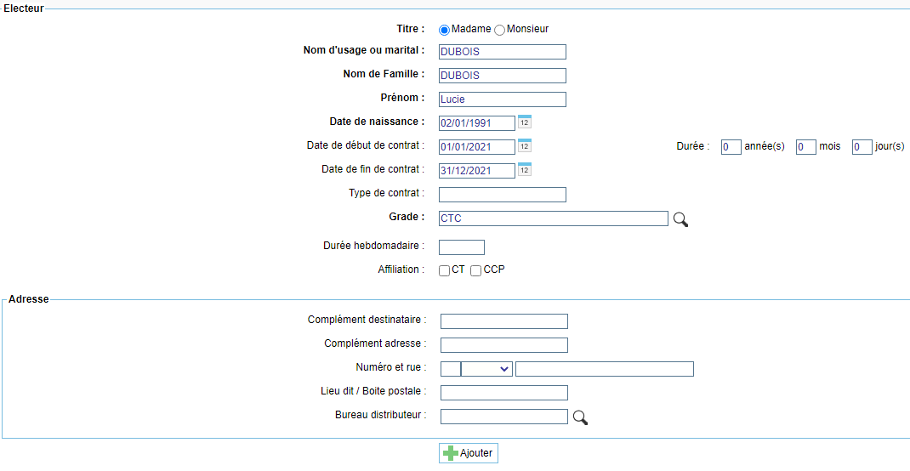
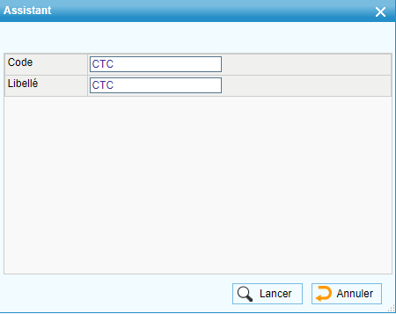
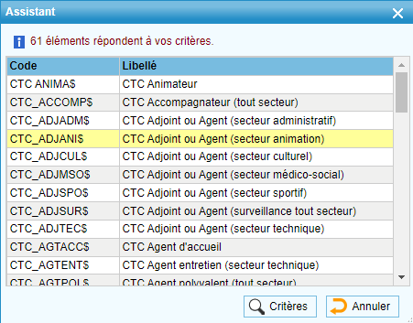
Saisie du premier électeur contractuel
Vérifier la collectivité de saisie
Renseigner les données individuelles
Taper la catégorie de l'emploi sur laquelle est positionné l'agent (CTA ou CTB ou CTC) puis cliquez sur la loupe afin d'ouvrir l'assistant, enfin cliquez sur "lancer" et sélectionner uniquement l’un des emplois dans la liste
Cocher obligatoirement la ou les cases en fonction de la ou des élection(s) où l’agent doit voter (se reporter aux fiches électeurs sur le site internet du Centre de Gestion).
Les agents contractuels de droit privé sont électeurs uniquement au Comité Social Territorial
□ CST □ CCP

Slide 27
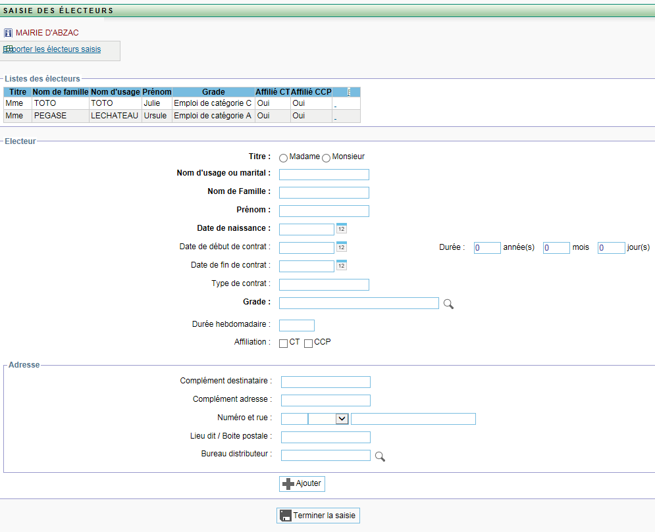

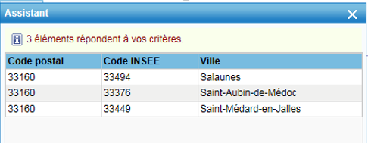
Ajout des électeurs contractuels suivants
Les agents s’affichent au fur et à mesure de la saisie
□ CST □ CCP
Cliquez sur la loupe et saisir le code postal afin de sélectionner la ville adéquate
NE PAS SAISIR LE CODE POSTAL DIRECTEMENT DANS LA ZONE
Cliquer ici pour ajouter l’agent suivant
NE PAS CLIQUER SI VOUS N’AVEZ PAS SAISI TOUS VOS AGENTS

Slide 28
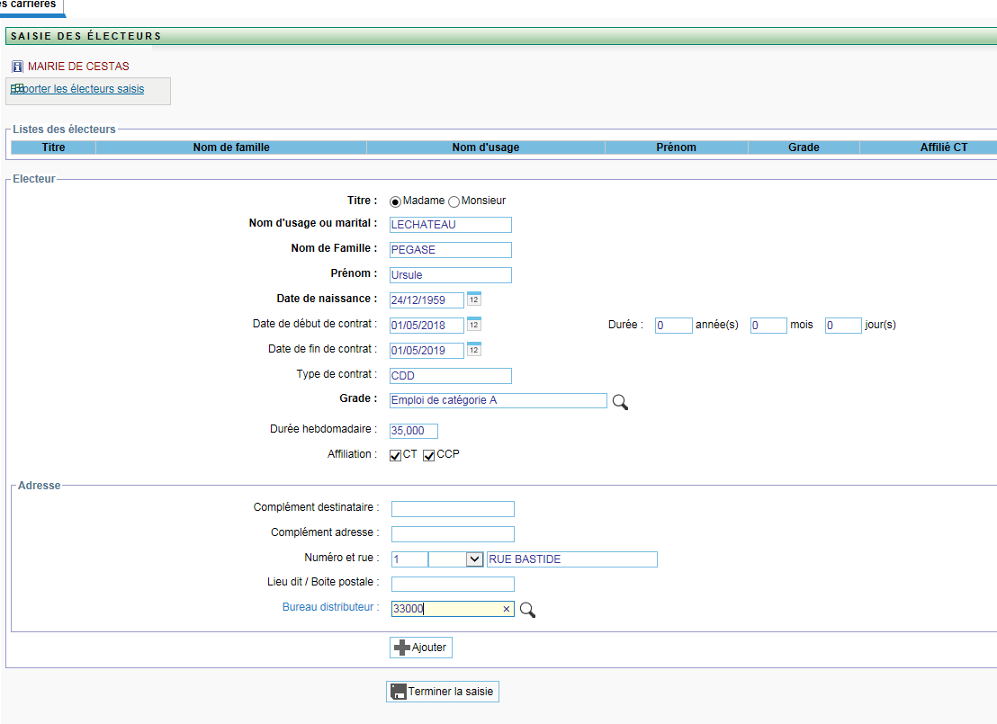

Clôture de la saisie des électeurs contractuels par la collectivité
Cliquer ici UNIQUEMENT à la fin de la saisie de l’ensemble de vos agents contractuels.
CETTE ACTION CLÔTURERA VOS POSSIBILITÉS D’ENREGISTREMENT.

Slide 29
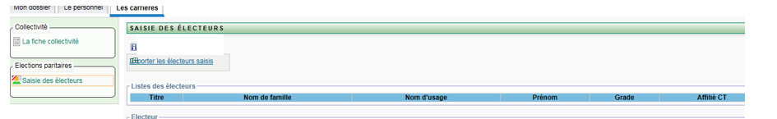
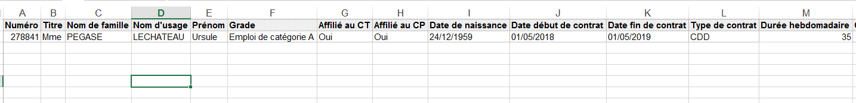
Génération du tableau récapitulatif des électeurs contractuels saisis
Cliquer sur "Exporter les électeurs saisis" afin d’obtenir un tableau sous format Excel récapitulant les agents saisis.
Ce document peut être sauvegardé, servir de document de contrôle de la saisie etc.
Exemple de tableau récapitulatif des agents contractuels saisis
(ce tableau peut être conservé pour contrôle, l’enregistrer sur votre poste)

Slide 30
FOIRE AUX QUESTIONS
QUESTIONS | REPONSES
Peut-on avoir une projection des situations administratives à venir ? | Non, vous pouvez uniquement consulter les situations enregistrées dans les fichiers informatisés.
Pourra-t-on imprimer, télécharger ou visualiser des arrêtés ? | Oui, ces fonctionnalités sont disponibles (voir chapitre "Edition des projets d'arrêtés").
Peut-on compléter ou modifier les coordonnées personnelles des agents directement via cet outil ? | Oui, il est possible de renseigner ou d’actualiser les coordonnées des agents (adresse) dans l’onglet "Le personnel" puis rubrique "les coordonnées personnelles". Les adresses sont à saisir en MAJUSCULES sans caractère parasite (point, apostrophe, tiret, virgule, point-virgule) à remplacer par un espace.
Pourquoi plusieurs onglets apparaissent dans la fiche collectivité alors que seulement certains sont actifs (exemple : fiche et horaire) ? | Certaines fonctionnalités sont inactives pour le moment.
Existe-t-il un lien vers les grilles indiciaires ? | Oui, via l'onglet "statut" toutes les grilles indiciaires sont consultables (et imprimables) par filière, cadre d'emplois, grades et dates
Pourra-t-on télétransmettre des pièces justificatives ou effectuer des modifications directement sur le dossier de l'agent ? | Ces fonctionnalités seront développées ultérieurement.
Cet outil permettra-t-il de répondre à des interrogations sur l'historique de carrière d'un agent nouvellement muté ? | Oui, car l'ensemble de la carrière est saisie (à condition que l’ensemble du dossier individuel ait été réceptionné par le service Suivi des carrières et projets d’actes).
Comment ne faire apparaître que les agents présents ? | Cliquer sur l'onglet "le personnel", puis sur évènement de carrière, enfin lancer la recherche après avoir sélectionné "agents présents".

Slide 31
CONTACTS UTILES
Pour toute création ou suppression d’un utilisateur Extranet RH, se rapprocher de l’Administrateur des accès de votre collectivité et se reporter au guide disponible sur la page d’accueil de l’espace privé :
https://espaceprive.cdg33.fr
Pour toutes questions complémentaires concernant l’espace privé, contacter le service informatique du Centre de Gestion :
supportespaceprive@cdg33.fr
Pour tout autre renseignement vous pouvez également contacter le service Suivi des carrières et Projets d’actes du Centre de Gestion par courriel :
carrieres@cdg33.fr
ou par téléphone au 05 56 11 16 50

Slide 32

^{A consulter / A télécharger :}
Retrouvez toutes les informations du service sur le site du CDG33 :
Les supports d’information seront disponibles sur notre site internet www.cdg33.fr
^{q}
^{Suivez-nous} ^{sur} :

